Slide 1
作业提交方法

Slide 2
作业提交方法
课后作业，提交平台为“QQ群-群作业”。
作业截止时间会在群作业中说明，可以重复提交，按最后一次提交时间为准，如果最后一次提交时间超过截止时间，认为提交超时。
如有特殊情况无法在群作业提交的，将作业发到课程收作业邮箱dawei_course@163.com，邮件标题命名为：深度学习-学号-姓名-课后作业{编号}
 | 课后作业
提交文件 | 文档（pdf）
命名格式 | 学号-姓名-课后作业{编号}
命名示例 | 2066666-张三-课后作业1

Slide 3
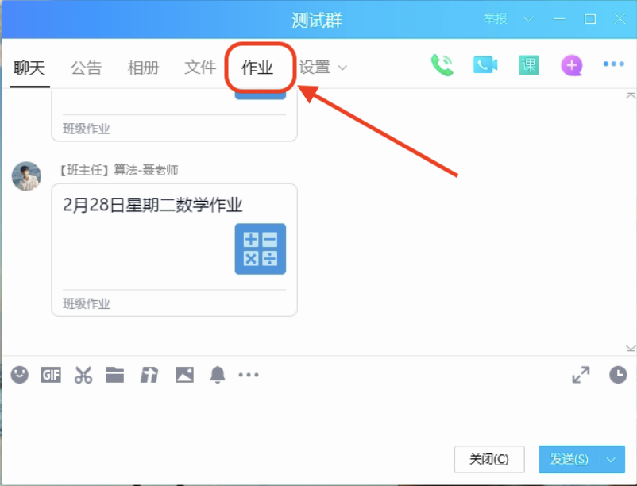
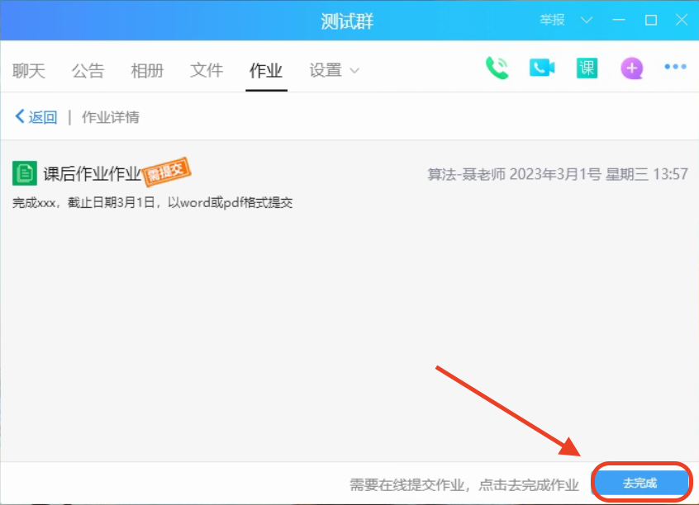
提交示例

Slide 4
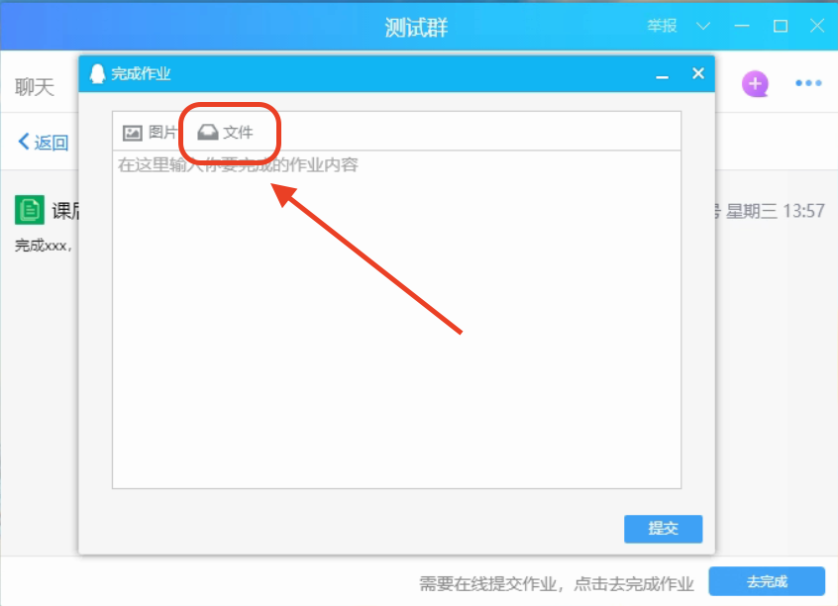
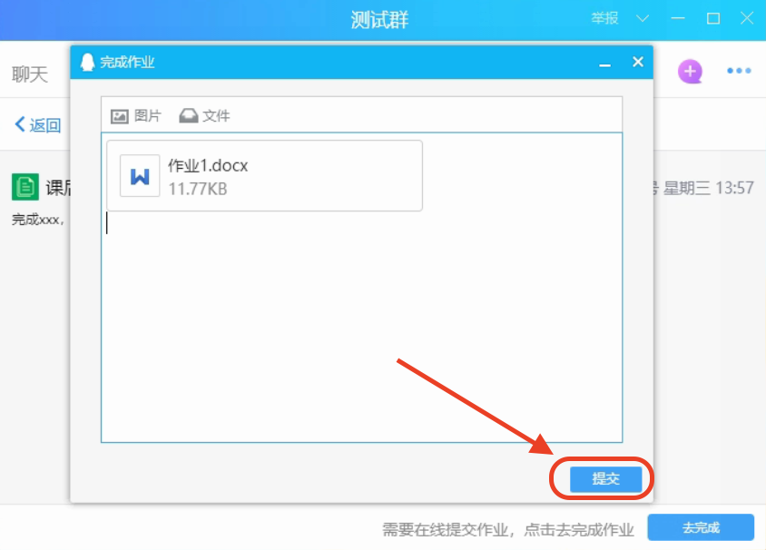
提交示例
提交github中完成的solution的zip包文件，以学号-姓名-课后作业{编号}命名
同时在作业提交页面输入文本： 学号-姓名-课后作业{编号}：github repo地址。

